Slide 1





Программно-аппаратный комплекс для оценки биологического возраста человека
Название команды: «Long Life»

Slide 2
Понятие биологического возраста
Календарный (хронологический, паспортный) возраст не всегда точно отражает состояние организма человека или его отдельных органов, систем и качества обменных процессов.
Биологический (анатомо-физиологический) возраст может значительно варьироваться как в сторону как опережения, так и отставания от хронологического возраста.
На сегодняшний день отсутствует единое определение понятия биологического возраста, и, как следствие, не выработана чёткая систематизация критериев его оценки. Согласно последним научным исследованиям, под биологическим возрастом мы будем понимать скорость старения человека по сравнению с его хронологическим возрастом.
Notes:
Демонстрация вашего решения / результатов исследования (MVP/прототип/ранняя версия/другое)
Основные технические параметры продукта

Slide 3
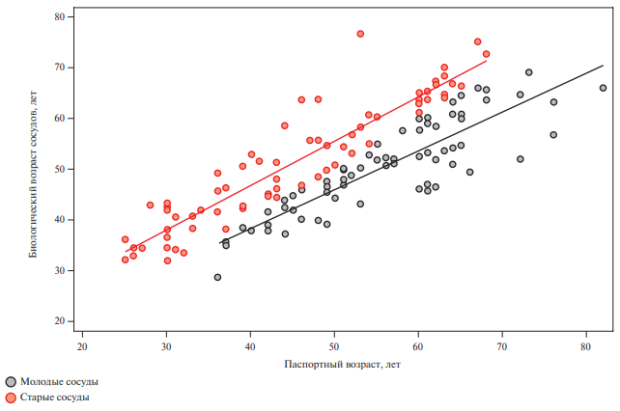
Корреляция между паспортным и биологическим возрастом сосудов на примере участников исследования*
*Акопян А.А., Стражеско И.Д., Кляшторный В.Г., Орлова Я.А. Биологический возраст сосудов и его связь с факторами риска сердечно-сосудистых заболеваний. Кардиоваскулярная терапия и профилактика. 2022;21(1):2877. doi:10.15829/1728-8800- 2022-2877
Notes:
Демонстрация вашего решения / результатов исследования (MVP/прототип/ранняя версия/другое)
Основные технические параметры продукта

Slide 4
Заболевания ССС, потенциально отслеживаемые с помощью поиска сосудистого возраста
Потеря сосудами эластичности обычно связана с отложениями на их стенках холестерина, кроме того может быть обусловлена пониженным уровнем кальция, недостатком или переизбытком глюкозы.
Повышение жесткости сосудов — один из первых признаков атеросклероза, артериальной гипертензии, сахарного диабета, стеноза.
Особенно внимательно нужно следить за состоянием сосудов людям, страдающим повышенным артериальным давлением: снижение эластичности сосудов вкупе с ухудшением самочувствия может привести к инфаркту и инсульту.
Чем меньше биологический возраст сосудов, тем меньше вероятность развития сердечной недостаточности, эндотелиальной дисфункции, сахарного диабета, инфаркта и инсульта.

Slide 5
Обоснование необходимости применения термина «биологический возраст»
Согласно ряду клинических исследований, биологический более важен, чем хронологический возраст при определении состояния здоровья, а хронологический возраст является несовершенным маркером физиологического резерва или «эффективного возраста».
Исследования на основе имитационного моделирования подтверждают, что биологический возраст в большей степени предсказывает смертность, чем хронологический возраст.
Анализ связи между моделью оценки биологического возраста и сопутствующими заболеваниями показал, что наблюдается корреляция наличия серьёзных заболеваний сердечно-сосудистой системы и лиц, чей биологический и хронологической возраст отличается.
Ряд исследований обосновывают актуальность исследования в области определения биологического возраста при внедрении в клиническую практику фармакологических препаратов. Делается вывод о необходимости поставщиков медицинских услуг должны учитывать не только хронологический возраст своих пациентов, но также медицинские и физиологические характеристики и, главным образом, их биологический возраст.
Notes:
Демонстрация вашего решения / результатов исследования (MVP/прототип/ранняя версия/другое)
Основные технические параметры продукта

Slide 6
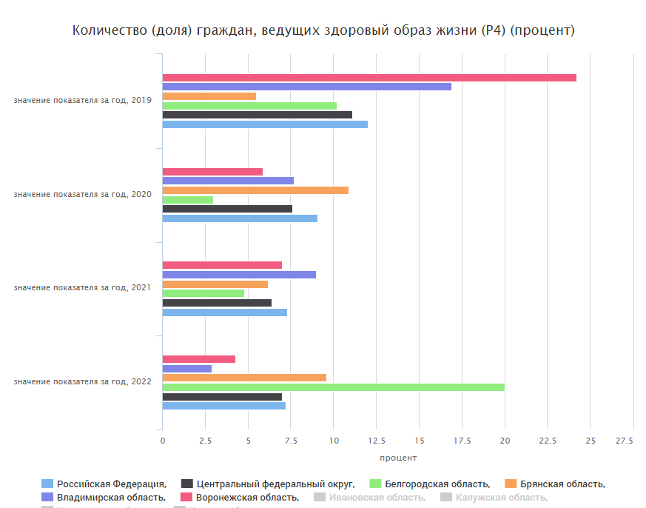
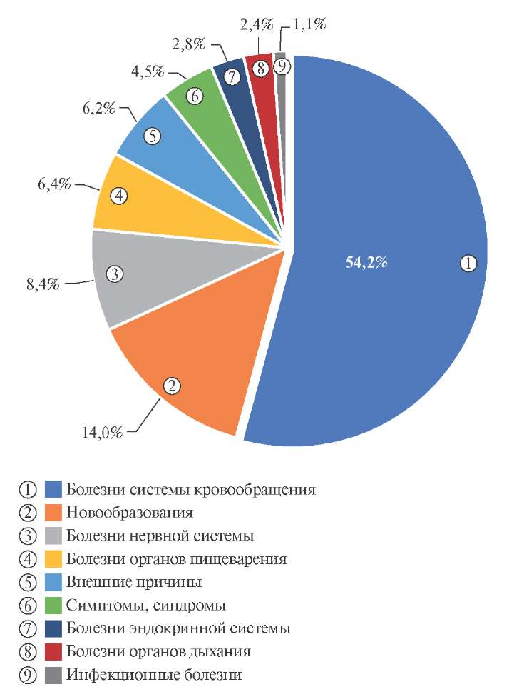
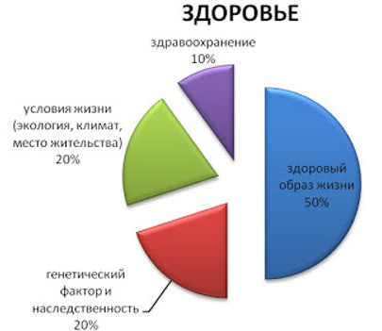
Актуальность темы

Slide 7
Методы определения биологического возраста и их основные недостатки
Название методов | Описание метода | Преимущества | Недостатки
Исследование биологических маркеров старения на основе длины теломер | Метод основан на измерении и анализе генетического индекса - исследования длины теломер и хронологического возраста для построения уравнения биологического возраста | Высокая степень наукоемкости с использованием медицинских данных | Инвазивность, высокая стоимость, труднодоступность и требование большого количества времени
Исследование физиологических маркеров: метод Диркена, метод Фонда научных исследований радиации, метод Суоминена, метод Кискинен, метод Накамуры II, и др. | Методы, основанные на проведение тестов, стресс-тестов, анкетировании пациентов и последующей обработкой информации, а также исследовании состояния слуха, зрения, скорости реакции, символ-цифрового теста, массы тела, теста балансировки, показателям кратковременной памяти, психической продуктивности, мышления и внимания | Индивидуализация полученных результатов; Высокая степень наукоемкости с использованием медицинских данных | Сложность оценки некоторых параметров, инвазивность исследований, часто – субъективность исследований
 | Методы, основанные на определении сосудистого возраста через определение эластичности сосудов и скорости распространения пульсовой волны: сфигмография, фотоплетизмография |  | Сложность проведения процедур и высокая стоимость реализации
 |  |  | Необходимость проведения дополнительных исследований
Notes:
Демонстрация вашего решения / результатов исследования (MVP/прототип/ранняя версия/другое)
Основные технические параметры продукта

Slide 8
Конкуренты/аналоги
Название конкурентов/ аналогов | Описание аналога (характеристики) | Преимущества | Недостатки | Что можно позаимствовать?
Neuroage solutions | Поиск биологического возраста основанный на анализе большого набора данных посмертных образцов мозга человека и клеток из крови или слюны, а также используют геномику для определения вашего биологического возраста. | Высокая степень наукоемкости с использованием медицинских данных | Инвазивность, высокая стоимость, труднодоступность и требование большого количества времени | Применение методов нейронных сетей
Deep Longevity | Приложение, вычисляющее биологический возраст, используя данные, собранные из образцов крови, частоту сердечных сокращений с носимых фитнес-трекеров и фотографией лица пользователя. Метрики основаны на том, что пользователи отвечают на простые вопросы о психическом здоровье пользователя, анализе транскриптома пользователя или оценке микробиома человека с помощью лабораторных тестов. | Включение в существующие системы устройств, анализ большого количества параметров | Недостаточно обученная нейросеть, часть маркеров основаны на лабораторных исследованиях | Синхронизация с мобильным устройством
Notes:
можно заполнить только одну из таблиц: слайд 9 или 10 или сделать слайд 11

Slide 9
Конкуренты/аналоги
Название конкурентов/ аналогов | Описание аналога (характеристики) | Преимущества | Недостатки | Что можно позаимствовать?
Методика, адапванная врачом антивозрастной тиромедицины Владимиром Гусевым | Для определения биологического возраста в исследовательской работе были использованы тесты на определение клинико-физиологических показателей (на подвижность, на балансирование). У каждого из обследуемых были определены антропометрические данные (вес), уровень артериального давления (в мм рт. ст.) и частота сердечных сокращений за 1 минуту. | Большое количество данных может дать более точную картину. Также метод удобен для исследования одновременно большого количества людей и сравнения их показателей в форме таблицы, графика и т.д. | Метод достаточно трудоёмкий как для того, кто собирает данные, так и для тех, кто предоставляет эти данные. Также метод не реализован одним прибором, нужна совокупность многих медицинских аппаратов и также клинико-физиологические показатели, которые некоторым людям будет тяжело продемонстрировать | Расчетные формулы для создания ПО
Notes:
можно заполнить только одну из таблиц: слайд 9 или 10 или сделать слайд 11

Slide 10
Конкуренты/аналоги
Название конкурентов/ аналогов | Описание аналога (характеристики) | Преимущества | Недостатки | Что можно позаимствовать?
AngioCode-301 / семейство приборов AngioScan | Приборы, основанные на пульсовой оксиметрии, измеряющие: жесткость сосудов, тип пульсовой кривой, частоту пульса, уровень стресса, возраст сосудов, наcыщение кислородом. | Присутствует неинвазивная оценка эластичности сосудов, синхронизация со смартфоном, ПК, а также облачным хранилищем | Недостаточное количество параметров для измерения – расчёт эластичности только на основе пульсоксиметрии | Синхронизация со смартфоном, ПК и облачным хранилищем
Huawei Watch 4 Pro: | Измерение эластичности сосудов | Собственная экосистема, включение в мобильное приложение, удобство применения | Отсутствие количественной оценки эластичности; Отсутствие чёткого описания сути метода | Синхронизация со смартфоном
iHeart | Программно-аппаратный комплекс на основе пульсоксиметра и приложения для смартфона | Мобильное приложение, простота работы | Расчёт эластичности только на основе пульсоксиметрии. Отсутствие чёткого описания сути метода | Синхронизация со смартфоном
Notes:
можно заполнить только одну из таблиц: слайд 9 или 10 или сделать слайд 11

Slide 11
Вывод по анализу существующих методов и аналогов
1. Отмечено отсутствие надежных методов количественной оценки биологического возраста, основанных на медицинских и научных исследованиях.
2. Большая часть методов основана на инвазивных, дорогостоящих, труднодоступных и требуемых большого количества времени методов.
3. Для адекватной оценки биологического возраста требуется комбинация существующих методов.
Notes:
Демонстрация вашего решения / результатов исследования (MVP/прототип/ранняя версия/другое)
Основные технические параметры продукта

Slide 12
Современные тренды отрасли и рынка медицинского оборудования
Анализ рынка медицинского оборудования показал, что с появлением доступных, но не уступающих по качеству оценки медицинских параметров, платформ быстрой разработки электронных устройств (Arduino, Raspberry) появился запрос на замену ими дорогостоящего медицинского оборудования.
Тенденция на применение комбинированных методов оценки медицинских параметров на основе проведения нескольких исследований одновременно.
Замена прямых дорогостоящих диагностических исследований на получение аналогичных данных с помощью методов обработки медицинской информации.
Долгое внедрение инновационных методов диагностических исследований вследствие длительной медицинской сертификации дало серьёзных прирост рынку несертифицированных как медицинское оборудование методов и средств медицинской диагностики.
Notes:
Демонстрация вашего решения / результатов исследования (MVP/прототип/ранняя версия/другое)
Основные технические параметры продукта

Slide 13
Какую проблему решаем
Проблема для пользователя:
Высокая стоимость комплексной диагностики наличия заболевания
Длительность ожидания результатов исследования
Повышение смертности от сердечно-сосудистых заболеваний в молодом возрасте
Проблемы компаний, которые производят мед. Оборудование
Однотипность приборов и сложность конкуренции
Недостаток квалифицированного персонала для проведения диспансеризации
Нехватка модулей для определения сердечно-сосудистых заболеваний

Slide 14
Целевая аудитория
Потребители
Фитнес-центр
Медицинские центры и компании, производящие медицинское оборудование
Образовательные учреждения
Notes:
Портрет целевого клиента
Кто ваш клиент ? Как он принимает решение? Какой у него есть бюджет на решение проблемы , которую вы собираетесь закрывать ?
В какой ситуации клиент сталкивается с проблемой ? Как он решает ее сейчас?
для заказных проектов: Кто ваш заказчик? Кто пользователи решения, которое вы делаете для заказчика?

Slide 15
Ценностное предложение
Название проекта: Программно-аппаратный комплекс для оценки биологического возраста человека
Для пользователей наш прибор даёт возможность за короткий промежуток времени оценить состояние здоровья своего организма и получить необходимые рекомендации по здоровому образу жизни
Для компаний, которые производят медицинское оборудование, наш прибор даёт возможность получить конкурентное преимущество перед аналогичными приборами и получить большую долю рынка
Для медицинских и фитнес центров наш прибор даёт возможность повысить средний чек за счёт предложения клиенту новой услуги по определению биологического возраста
Какую проблему решаем:
Оценка здоровья
Прогнозирование долголетия
Медицинская диагностика
Выявление сердечно-сосудистых заболеваний
Notes:
Начните с проблемы пользователя/заказчика, которую призван решить ваш проект.
Она не существует в вакууме — всегда есть кто-то, кто заинтересован в её решении, иначе это не проблема. Этот кто-то — ваш пользователь или заказчик. Он может и не являться вашим непосредственным заказчиком, но вы так или иначе действуете в его интересах. Обычно это не один человек, а группа людей, объединенных каким-то признаком.
Возможно вместо слова “проблема” вам больше подойдёт “нерешённая задача”, “неудовлетворённая потребность”
Здесь также уместно указать, почему эта проблема возникает / почему потребность не удовлетворяется
Скорее всего, нужно будет указать контекст (при каких условиях наблюдается проблема)
Если актуальность / серьезность проблемы не всем очевидна, скажите несколько слов о последствиях. Описывая проблему, постарайтесь воздержаться от мнений и оценочных прилагательных, особенно эмоциональных (“катастрофические последствия”, “колоссальный ущерб”) — гораздо лучше то же самое изложить в цифрах и фактах
Во время демонстрации шаблона необходимо ответить на следующие вопросы:
чью проблему вы решаете (ваш пользователь)
почему проблема возникает, в чем состоит проблема
какое решение вы собираетесь делать для вашего пользователя
кто является вовлеченной стороной в ваш проект, то есть влияет на него
Если вы выполняете заказную задачу, расскажите о компании-заказчике и причинах, по которой у нее возникла задача (какую проблему надо решить?), в какой форме заказчик ждет результата? Какие технические, экономические и этические ограничения необходимо учитывать при решении задачи? С какими системами заказчика придется работать?
пример 2
Для кого (целевой сегмент)
которые недовольны (текущая альтернатива)
наш продукт (ваша продуктовая категория)
который позволяет (ключевое решение)
в отличие (альтернативные решения)
мы делаем (ключевой функционал вашего продукта для конкретного решения проблемы)
пример:
Для молодых людей, живущих в городах до 1 млн. жителей
Которые недовольны качеством и полнотой информации о городских мероприятиях и событий в пабликах вКонтакте и Одноклассниках
Наш продукт – это интернет-сайт и мобильное приложение –афиша городских мероприятий
Который позволяет найти самое интересное мероприятие или событие в своем городе
В отличие от afisha.ru и timeout.ru, которым не интересно публиковать мероприятия в малых городах и с потенциальным количеством посетителей до 500 человек, мы умеем и любим собирать контент для регионов
У нас есть платформа для организаторов мероприятий, сайт и мобильное приложение для пользователей, а также партнерства с крупными агрегаторами событий
пример 3
[Название проекта/стартапа] помогает [название клиентского сегмента] решить [название проблемы] с помощью [технология/ценностное предложение]
Пример: Все Эвакуаторы помогают автолюбителям в любой части России получить эвакуацию и автотехпомощь на дороге 24 часа в сутки 7 дней в неделю по минимальной цене.

Slide 16
Целевая аудитория
Потребители
Портрет целевого клиента (юридические и физические лица).
С точки зрения юридических лиц:
Медицинские центры и организации – частные центры, проводящие диспансеризацию населения. Типовая ситуация: Диспансеризация населения, организация групп здоровья и желание привлечь новых клиентов
Фитнесс-центры – Сетевые фитнесс-центры Тамбовской Области. Типовая ситуация: Подбор программы тренировок и диеты, запуск групп здоровья
Организации с тяжёлыми условиями труда (допуск по состоянию здоровья) – Промышленные заводы. Типовая ситуация: Поиск и оценка текущего персонала
Компании производители медицинского оборудования. Типовая ситуация: нужно конкурировать с другими приборами на рынке, при этом функционал приборов одинаковый
Notes:
Портрет целевого клиента
Кто ваш клиент ? Как он принимает решение? Какой у него есть бюджет на решение проблемы , которую вы собираетесь закрывать ?
В какой ситуации клиент сталкивается с проблемой ? Как он решает ее сейчас?
для заказных проектов: Кто ваш заказчик? Кто пользователи решения, которое вы делаете для заказчика?

Slide 17
Целевая аудитория
Потребители
Портрет целевого клиента (юридические и физические лица).
С точки зрения физических лиц:
Медицинские и научные специалисты (врачи, физиологи, генетики, исследователи): изучение процессов старения и способов его замедления или обращения.
Люди с ССЗ: заболевания ССС – основная причина смертности и снижения качества жизни. Несоответствие биологического и хронологического возраста – важнейший маркер, предупреждающий и необходимости изменения образа жизни.
Активные пожилые люди: продление активной жизни, предупреждение возрастных заболеваний и ограничений.
Молодое поколение: поддержания молодости и здоровья на долгое время; оценка состояния здоровья при устройстве на работу с особыми требованиями.
Люди, ведущие пассивный образ жизни: знание своего биологического возраста может помочь им осознать то, как влияет пассивный образ жизни на их здоровье и внешность. Они могут заинтересоваться механизмами старения и возможными путями его замедления.
Люди, не имеющие времени и возможности проводить долгую комплексную оценку своего здоровья.
Бизнесмены и инвесторы: в индустрии здравоохранения и продления молодости быстрая неинвазивная оценка биологического возраста даст возможность привлечь новым клиентов.
Люди, сталкивающиеся с проблемами старения: те, кто уже столкнулся с проблемами или ограничениями, связанными со старением такими, как медицинские проблемы, упадок сил, ухудшение памяти или косметические изменения, могут проявлять интерес к методам распознавания и замедления старения.
Notes:
Портрет целевого клиента
Кто ваш клиент ? Как он принимает решение? Какой у него есть бюджет на решение проблемы , которую вы собираетесь закрывать ?
В какой ситуации клиент сталкивается с проблемой ? Как он решает ее сейчас?
для заказных проектов: Кто ваш заказчик? Кто пользователи решения, которое вы делаете для заказчика?

Slide 18
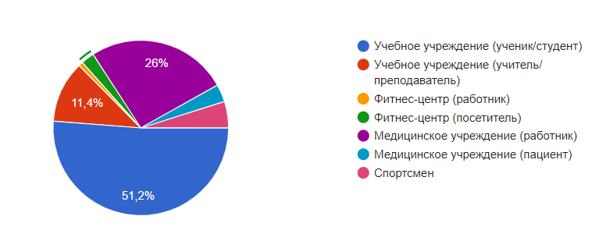
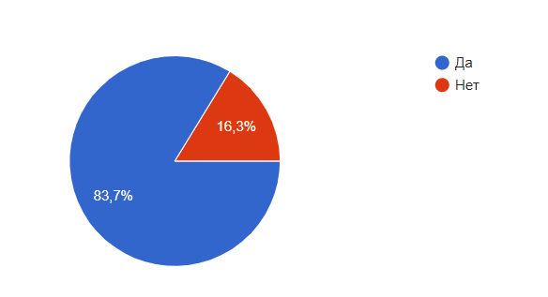
Исследование заинтересованности потенциальных потребителей

Slide 19

Пользовательский сценарий
AS-IS
TO BE
Шаги сценария
Проблема
Результат
Шаги сценария
Результат
Посетители фитнес-центров
Посетители фитнес-центров
Посетители пользуются услугами диетологов
Посетители пользуются аппаратом
Определение диеты диетологом занимает большой промежуток времени
Имеют доступное представление о своем здоровье
Индивидуализация данных, определяющих состояние здоровья и я рекомендации по питанию и двигательной активности
Посетители тратят много времени и денег
Не тратят много времени и денег
Определение диеты требует инвазивного вмешательства( анализы)
Отпугивает инвазивный метод

Slide 20
Описание продукта
Основные технические параметры продукта
Предполагается создание программно-аппаратного комплекса (в том числе для потенциального включения в ряд датчиков ростомера производства АО «ТВЕС»), оценивающего биологический возраст человека на основе систематизации и анализа его индивидуальных параметров, в том числе роста, веса, пола, хронологического возраста, оценки эластичности сосудов как центрального критерия состояния организма, а также анкетирования. Планируется разработка прибора для определения эластичности сосудов на основе математического анализа скорости пульсовой волны и ЭКГ сигнала, реализованных с помощью аппаратного обеспечения с помощью Arduino.
Notes:
Демонстрация вашего решения / результатов исследования (MVP/прототип/ранняя версия/другое)
Основные технические параметры продукта

Slide 21
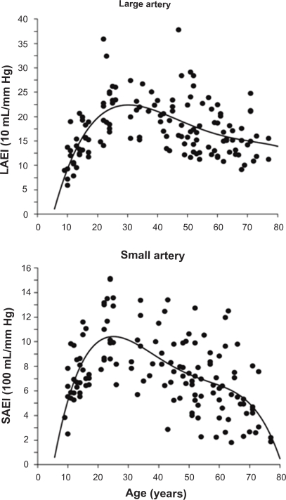
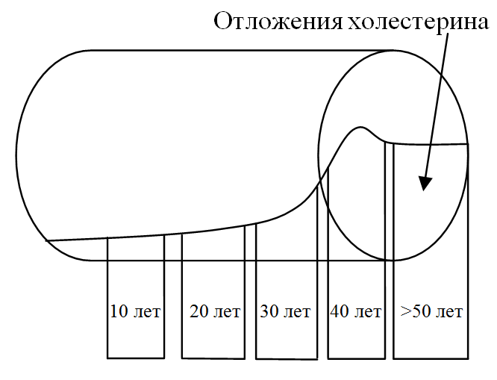
Научное обоснование метода
Центральным фактором, влияющим на биологический возраст, является эластичность сосудов – это степень расширения и сужения сосудов, которая возникает при пульсации сердца и расслаблении и связана как со структурными, так и с функциональными свойствами артерии. Одним из главных факторов снижения эластичности с течением возраста является накопление холестерина на стенках сосудов:
*Short KR, Blackett PR, Gardner AW, Copeland KC. Vascular health in children and adolescents: effects of obesity and diabetes. Vasc Health Risk Manag. 2009;5:973-90. doi: 10.2147/vhrm.s7116. Epub 2009 Nov 16.
LAEI, большой артериальный индекс эластичности;
SАЭИ, малый артериальный индекс эластичности*.
Notes:
Демонстрация вашего решения / результатов исследования (MVP/прототип/ранняя версия/другое)
Основные технические параметры продукта

Slide 22
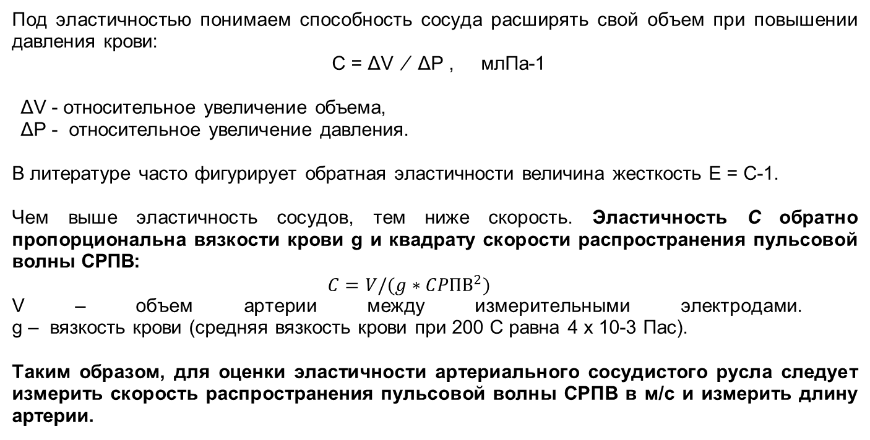
Научное обоснование метода
Под эластичностью понимаем способность сосуда расширять свой объем при повышении давления крови:
C = ΔV ⁄ ΔP , млПа-1
ΔV - относительное увеличение объема,
ΔP - относительное увеличение давления.
В литературе часто фигурирует обратная эластичности величина жесткость Е = С-1.
Чем выше эластичность сосудов, тем ниже скорость. Эластичность С обратно пропорциональна вязкости крови g и квадрату скорости распространения пульсовой волны СРПВ:
$C=V/(g∗CPПВ^{2})$
V – объем артерии между измерительными электродами.
g – вязкость крови (средняя вязкость крови при 200 С равна 4 х 10-3 Пас).
Таким образом, для оценки эластичности артериального сосудистого русла следует измерить скорость распространения пульсовой волны СРПВ в м/с и измерить длину артерии.

Slide 23
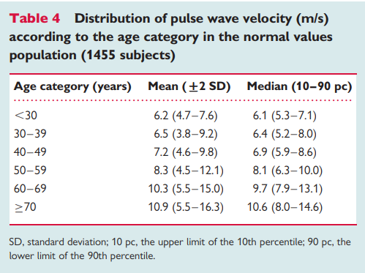
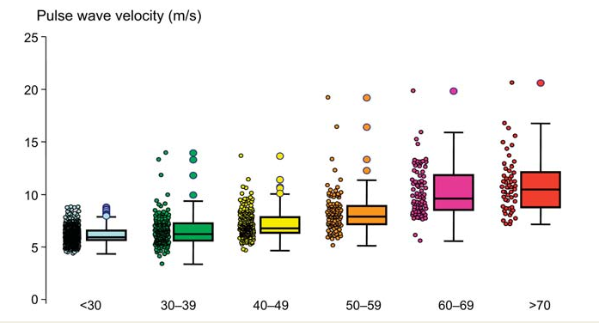
Научное обоснование метода
Пульсовая волна — распространяющаяся по артериям волна повышенного давления, вызванная выбросом крови из левого желудочка сердца в период систолы. Распространяясь от аорты до капилляров, пульсовая волна затухает.
Скорость распространения пульсовой волны (СРПВ) – это время, которое необходимо пульсовой волне для прохождения по артериям. Чем более «жесткие» сосуды, тем выше СРПВ. Увеличение жесткости сосудов ведет к увеличению СРПВ.
Для проверки адекватности предложены формулы для определения индивидуально должных величин скорости распространения пульсовой волны в зависимости или с учетом возраста (В):
СРПВ =0,1*B2 + 4B + 380;
В - возраст, коэффициенты представляют собой эмпирические постоянные.
Распределение скорости пульсовой волны (м/с) по возрастной категории в
(1455 людей)*
*Mattace-Raso F, Hofman A, Verwoert GC, et al. Reference values for arterial stiffness collaboration. Determinants of pulse wave velocity in healthy people and in the presence of cardiovascular risk factor: “Establishing normal and reference values”. Eur Heart J. 2010;31:2338-50. https://doi.org/10.1093/eurheartj/ehq165.

Slide 24
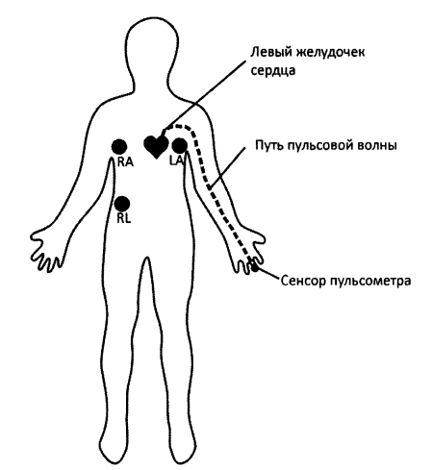
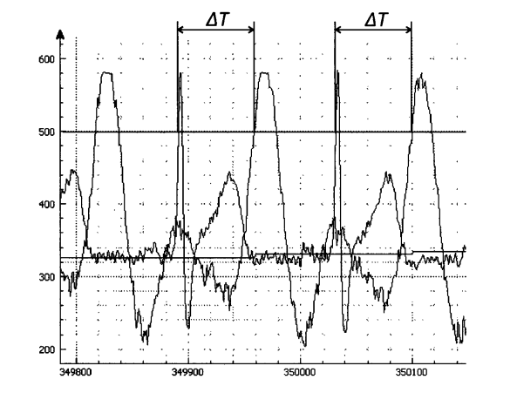
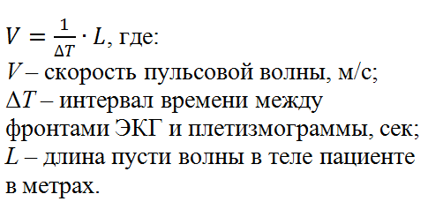
Научное обоснование метода
Применение комбинированного метода: определяют момент рабочего сокращения сердца по кардиограмме, а приход пульсовой волны в конечную точку фиксируют при помощи фотоплетизмографа (оптического пульсометра). Зная интервал времени между толчком сердца и появлением фронта волны в конечной точке, можно вычислить скорость волны:

Slide 25
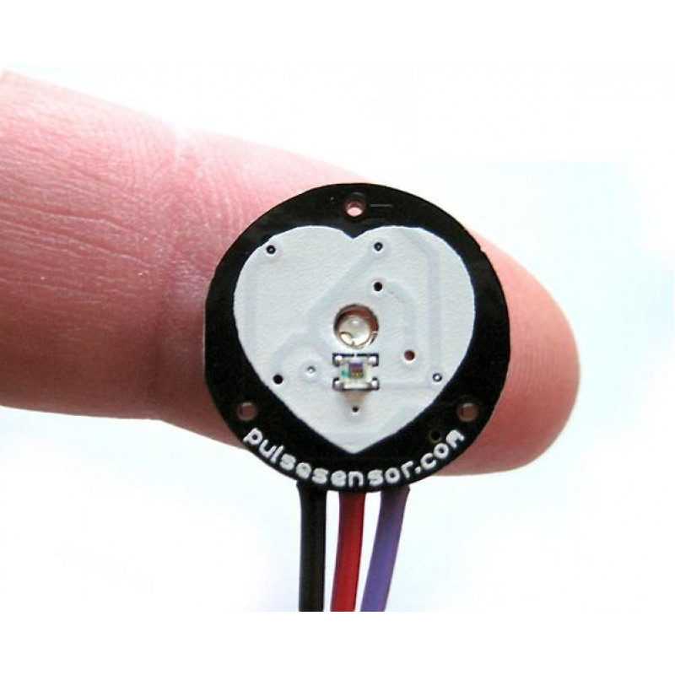
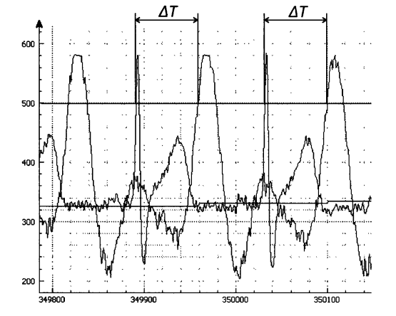
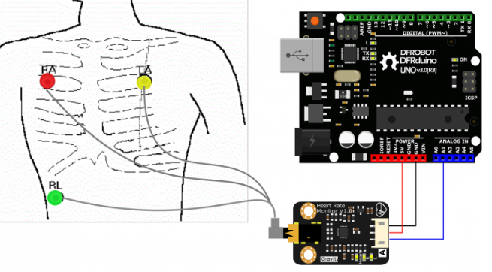
Структура метода
Таким образом, метод подразумевает несколько этапов:
Биологический
возраст:
40-45 лет
Пульсоксиметр
Вычисление скорости
распространения
пульсовой волны и
эластичности сосудов
Вычисление биологического возраста
ЭКГ
Регистрация пульсовой волны

Slide 26
.
.
.
Описание продукта
Анкетирование
Компьютер/ростомер
Пациент
Рост
АЦП
ПК
Вес
ПО
для определения биологического возраста
Оператор
(Врач, тренер)
Биологический возраст / Рекомендации
Жесткость / эластичность сосудов
Notes:
Демонстрация вашего решения / результатов исследования (MVP/прототип/ранняя версия/другое)
Основные технические параметры продукта

Slide 27
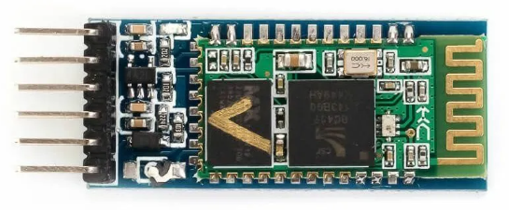
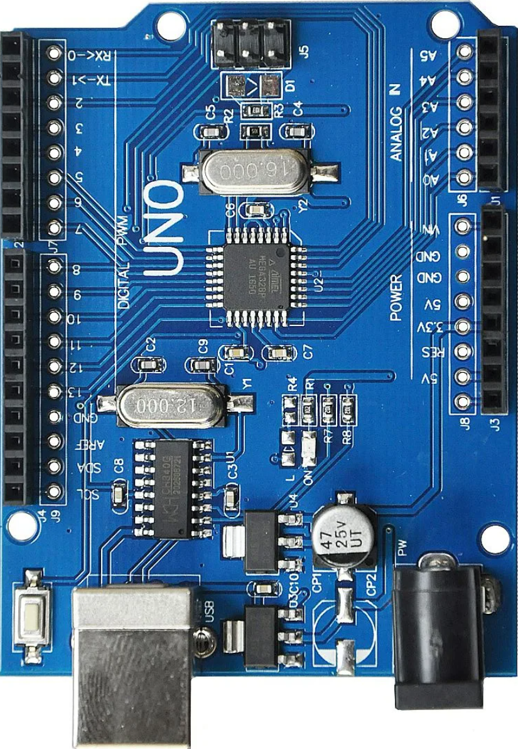
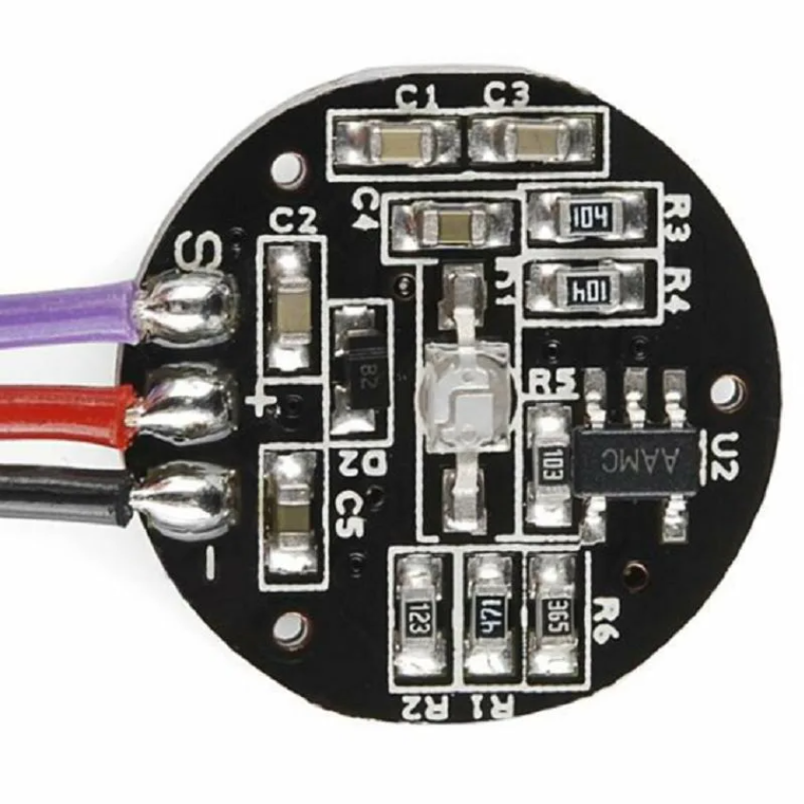
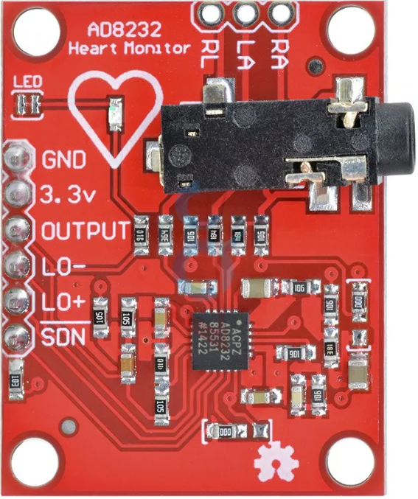
Первый прототип продукта

Slide 28
Листинг программы
// Библиотека программного последовательного порта
#include <SoftwareSerial.h>
#define THRESHOLD_ECG 500 // Порог фиксации фронта импульса ЭКГ
#define THRESHOLD_PULSE 500 // Порог фиксации фронта импульса кровотока
// Создаем программный последовательный порт
SoftwareSerial mySerial(2, 3); // RX, TX
uint32_t sensorECG, sensorPulse, pulse;
uint32_t millisECG, millisPulse, millisWave;
byte flagECG, flagPulse;

Slide 29
Монетизация
Модель коммерциализации
7 | CROSS SELLING / Крос-продажи | Кросс-продажи. Два продавца с похожей аудиторией, но не прямые конкуренты, обмениваются товарами друг-друга и ссылаются друг на друга. | Shell (1930), IKEA(1956), Tchibo (1973), Aldi (1986), SANIFAIR (2003) | Автор по тайм-менеджменту рекомендует книгу автора по продажам и наоборот.
 | EXPERIENCE SELLING / Продажа опыта, впечатлений | Повышение ценности, за счет продажи не только товара, но и связанных с ним впечатлений, историй. | Harley Davidson (1903), IKEA (1956), Trader Joe's (1958), Starbucks (1971), Swatch (1983), Nestlé Nespresso (1986), Red Bull (1987), Barnes & Noble (1993), Nestlé Special.T (2010) | Продажа книг в Старбакс. Или в магазинах Apple. Рассказ истории о том, что книга была написана на Эвересте и т.п.
 | WHITE LABEL / Без собственного бренда | Модель, когда бренд может на ваш товар поставить собственное имя и продавать под своим именем. | Foxconn (1974), Richelieu Foods (1994), PrintingInABox (2005) | Написать книгу и продать ее другому автору, который выпустит ее под своим именем.
Notes:
предположения о монетизации и бизнес-модели

Slide 30
Стратегии выхода на рынок
Первый этап — это первичный анализ рынка
Второй этап — это анализ конкурентов и их предложений, анализ продукта конкурента
Третий этап — анализ целевой аудитории
Четвертый этап – Создание и тестирование прототипа или MVP.
Пятый этап — участие в выставках и конференциях
Шестой этап — создание пилотной партии и сервисной компании.
Седьмой этап — запуск рекламы
Восьмой этап — первые продажи. Выход на рынок

Slide 31
Смета (потребность в инвестициях)
и/или финансовая модель проекта
Смета
№ | Наименование товара | КОЛ-ВО | Цена руб. | Сумма руб.
1 | Arduino UNO | 1 | 710 | 710
2 | Макетная плата для Arduino UNO | 1 | 182 | 182
3 | Модуль HC-05 Bluetooth | 1 | 557 | 557
4 | Набор проводов | 1 | 140 | 140
5 | Датчики | 2 | 800 | 800
Notes:
сделать самые первые расчеты, прикидки, пусть и “сырые”
хорошо бы знать прогноз продаж, отчет о прибылях и убытках и прогноз движения денежных средств минимум на три года. НО в презентации не должно быть углубленных таблиц, которые будет трудно читать. Можно ограничить себя диаграммами, которые показывают продажи, общее количество клиентов, общие расходы и прибыль

Slide 32
Предполагаемые источники финансирования
Существует много различных источников финансирования. Для финансирования своего проекта, мы выделяем следующие:
Гранты и конкурсы стартапов.
Классический краудфандинг
Классический FFF (friends, family and fools).
Стартап акселераторы.

Slide 33
Календарный план развития проекта
(до выхода на рынок)
01.09.2023 – 20.10.2023 – Разработка плана проекта
21.10.2023 – 02.11.2023 – Опрос потребителей
03.11.2023 – 30.01.2024 – Разработка первого прототипа
31.01.2024 – 06.02.2024 – Тестирование прототипа
07.02.2024 – 14.02.2024 – Доработка
15.02.2024 – 01.03.2024 – Реклама
02.03.2024 – Выход на рынок

Slide 34
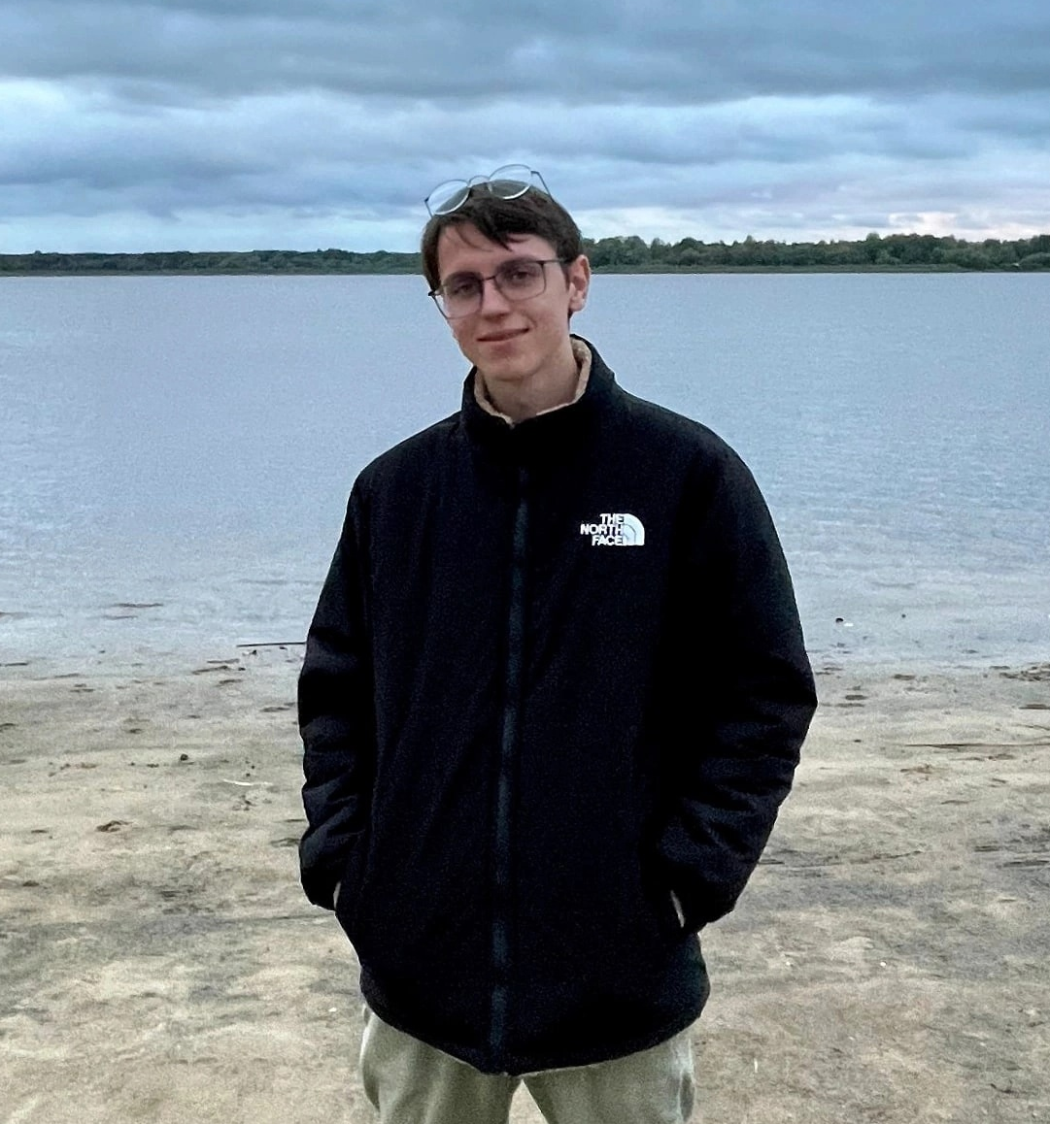
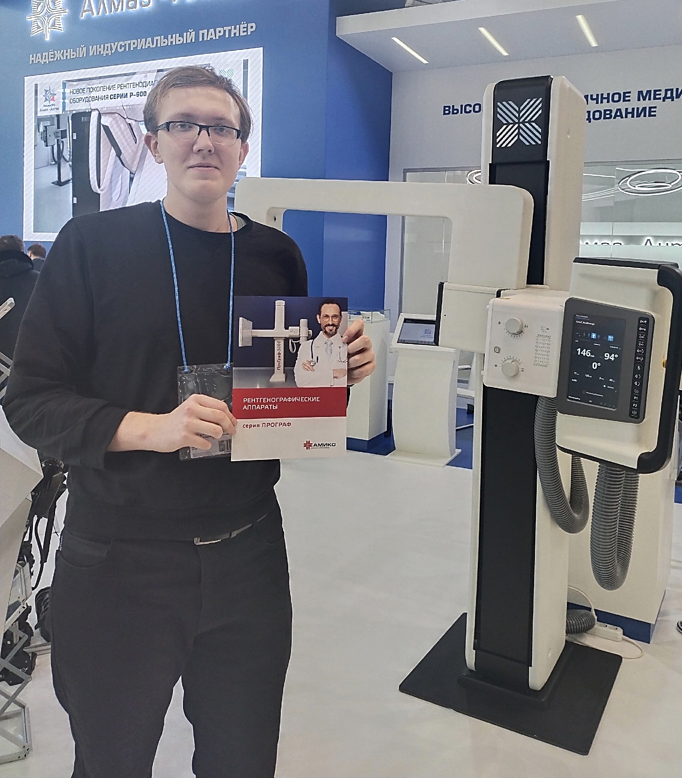
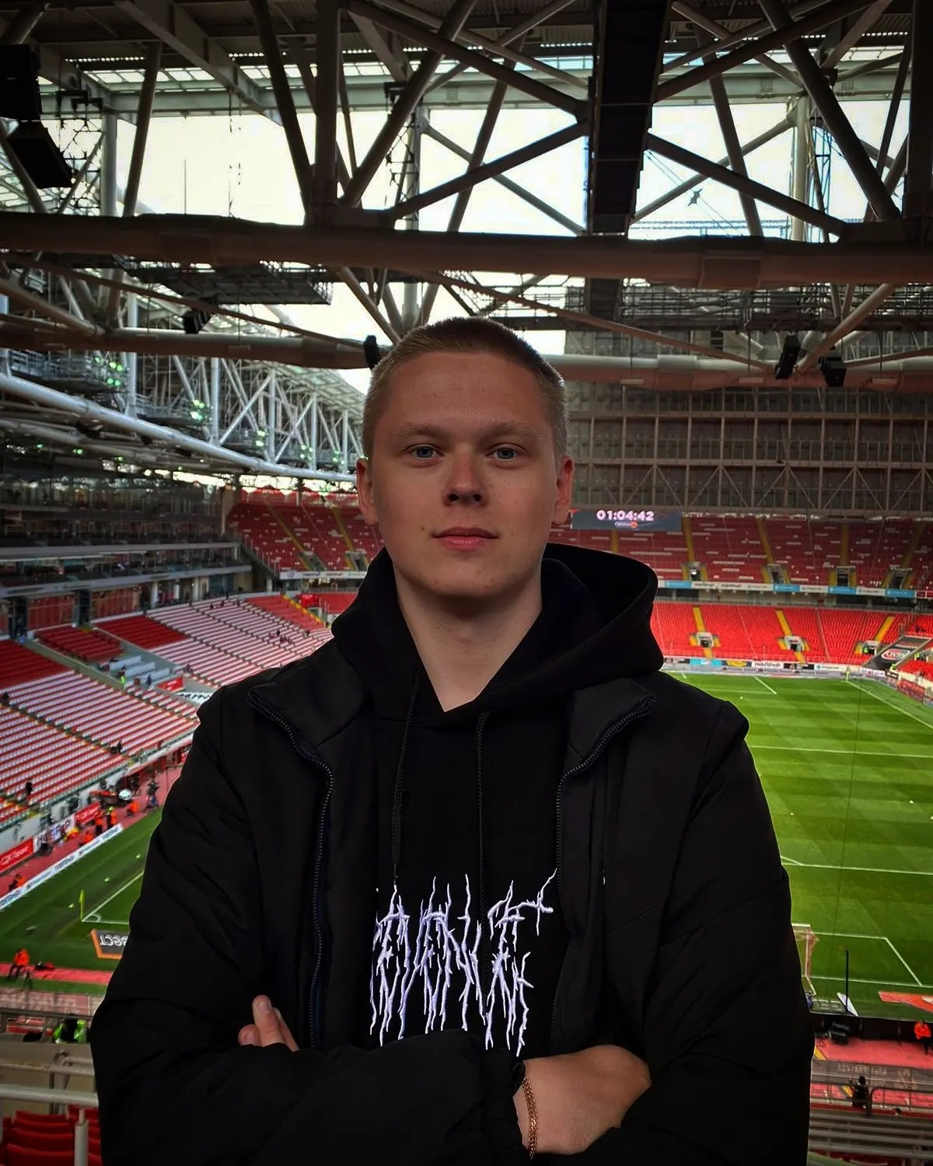

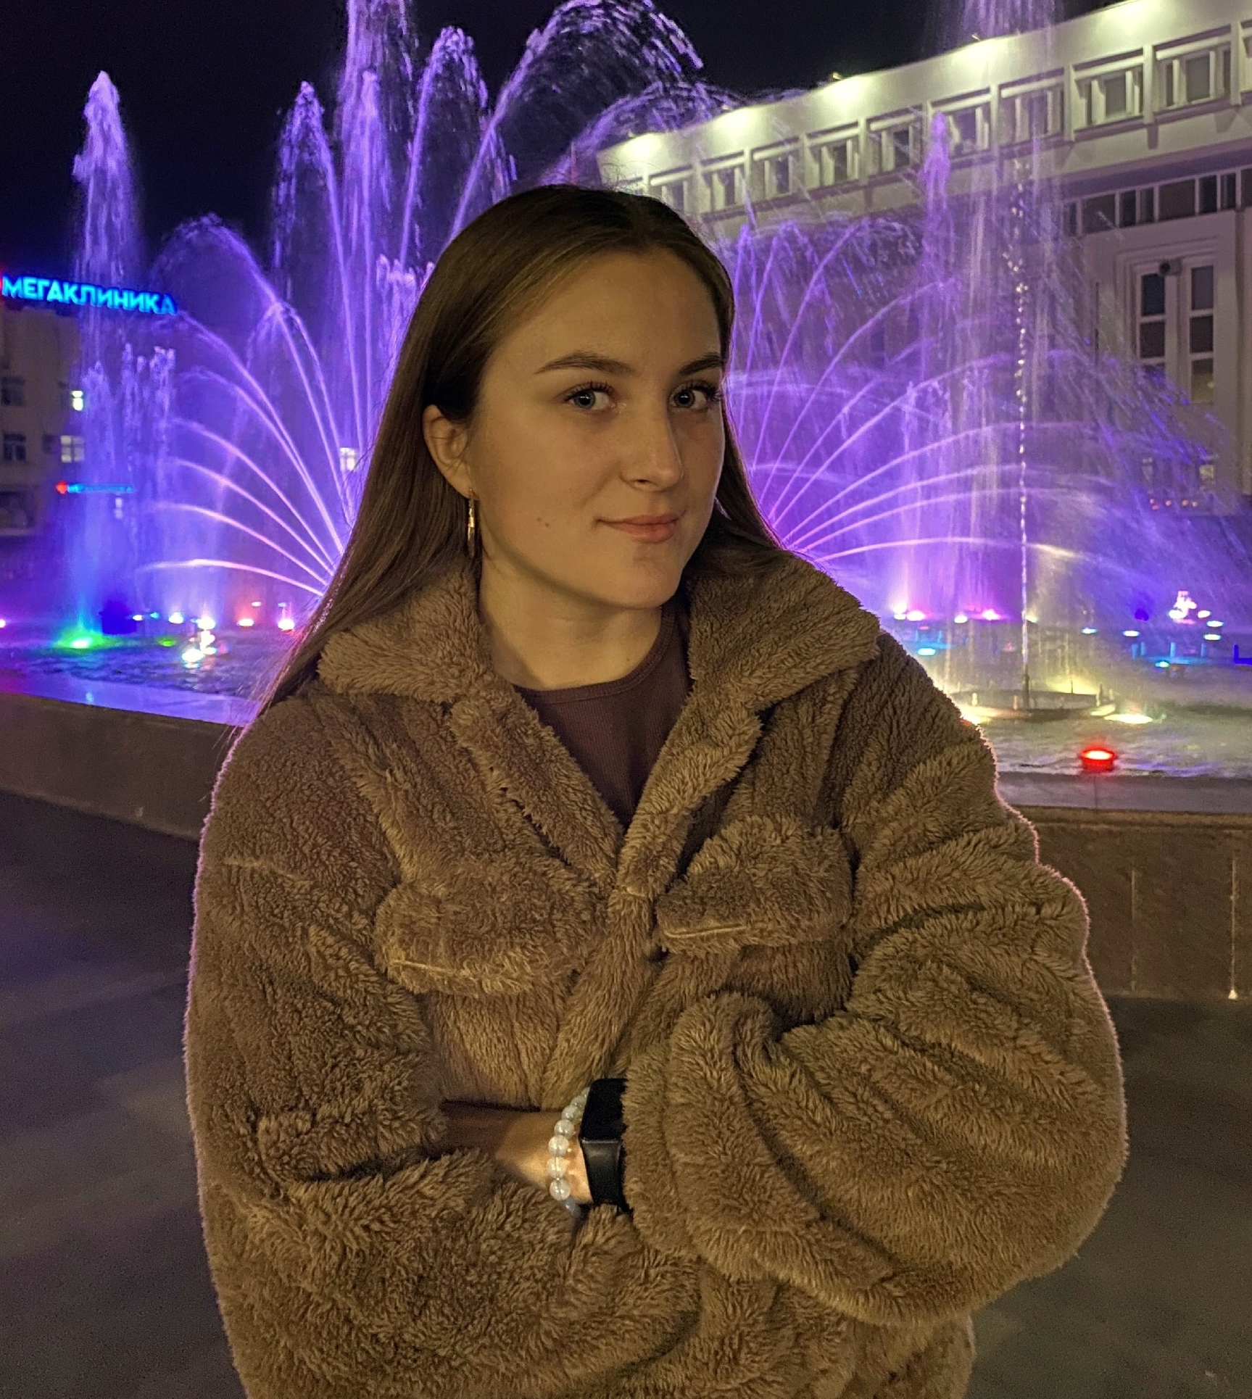
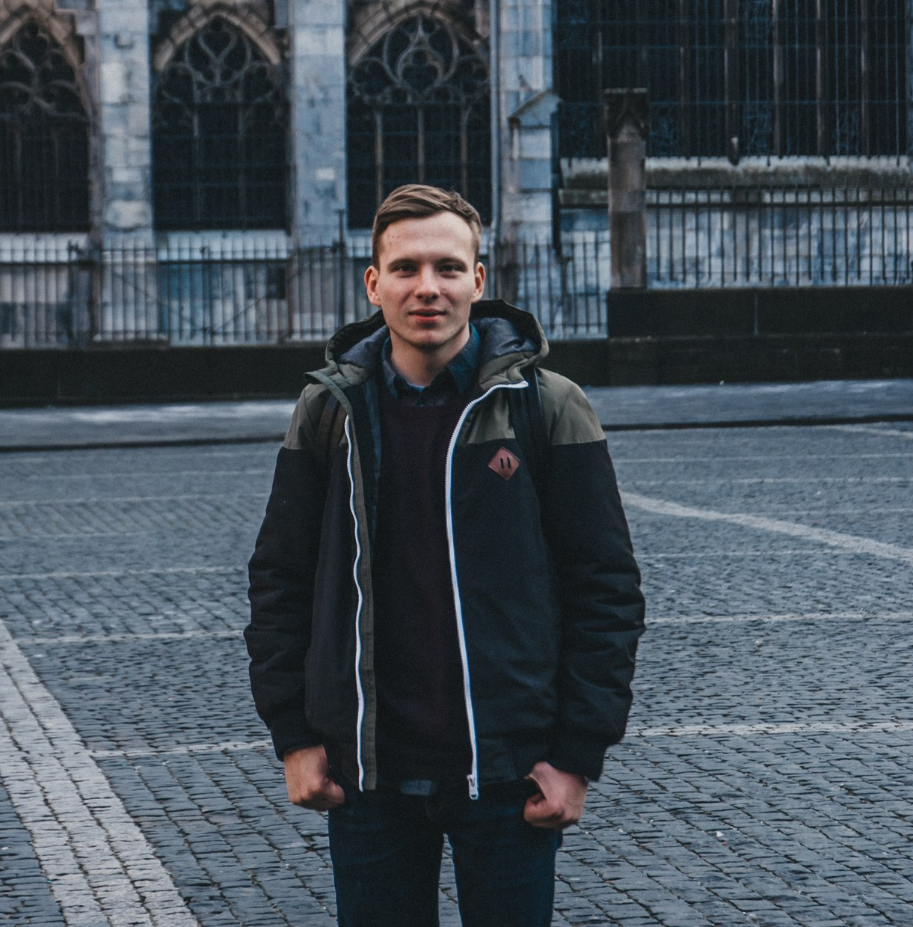
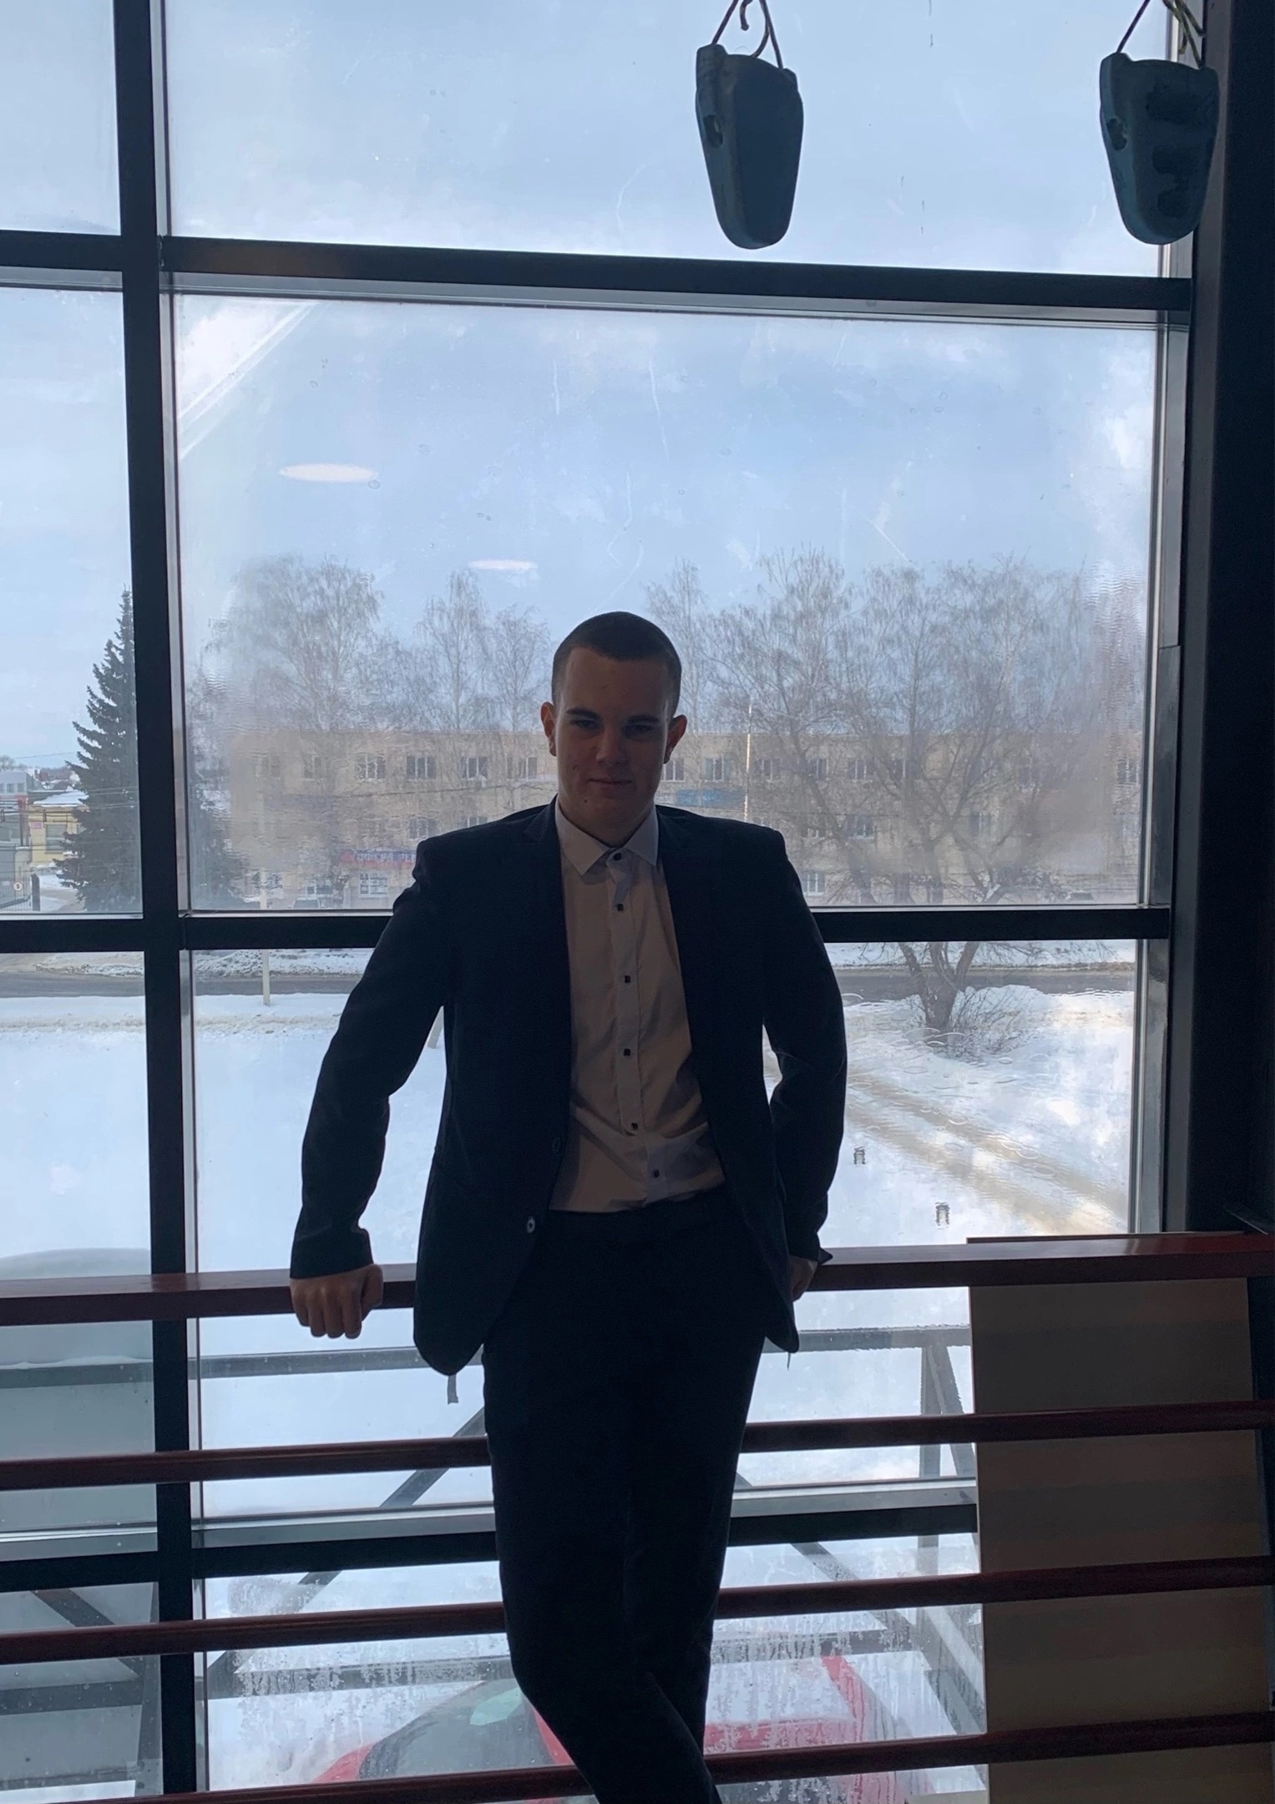
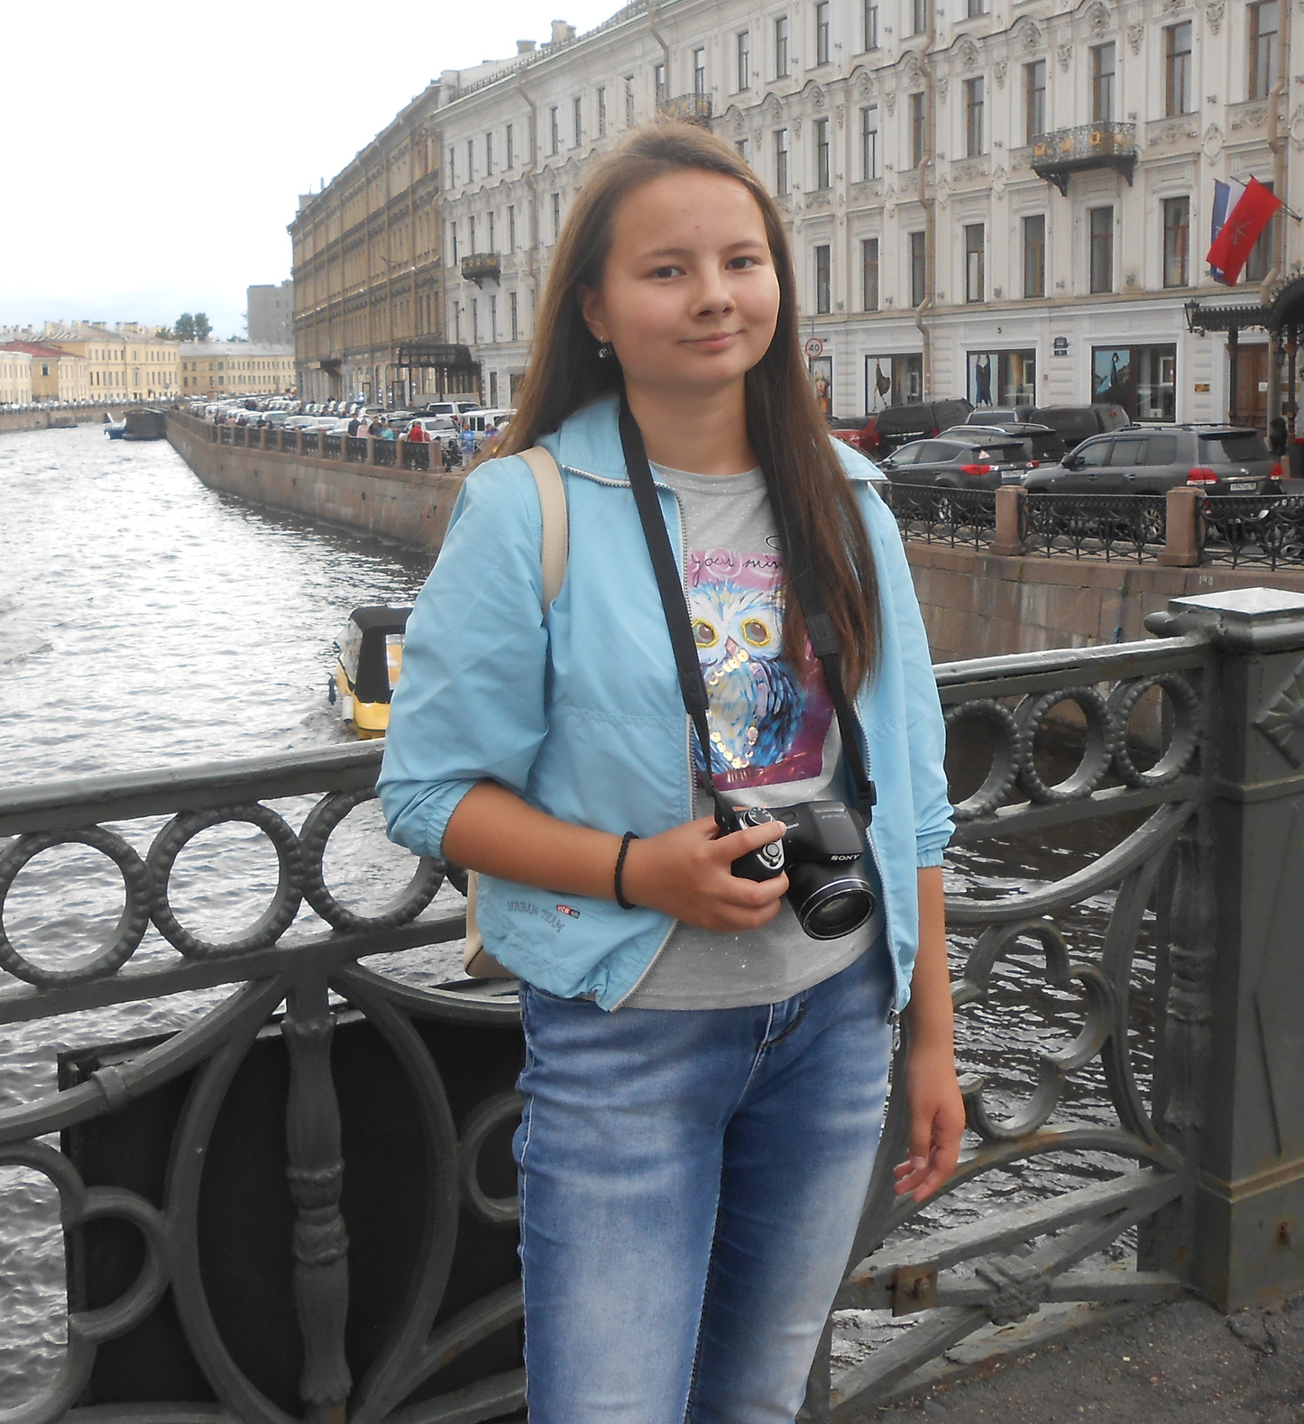


Команда проекта
Журавлев Никита – маркетолог
Лычагин Даниил – инженер-конструктор
Павлов Данил –
капитан команды
Сорока Никита –
инженер-тестистисировщик
Гришина Алина – инженер-исследователь
Моргунов Никита – инженер-испытатель
Коробов Артём Андреевич – руководитель проекта
Кузнецова Анастасия – инженер-программист
Сеченева Екатерина – инженер-технолог
Плющев Александр – инженер-проектировщик
Notes:
Почему вы и ваша команда – подходящие люди, чтобы построить и вырастить эту компанию? Какой опыт есть у вас, которого нет у других? Выделите ключевых членов команды, их успехи в других компаниях и ключевые знания, которые они привносят.

Slide 35
Программно-аппаратный комплекс для оценки биологического возраста человека
Название команды: «Long Life»

